Slide 1
Buenas Prácticas de Promoción de la Lectura: El Modelo de “Letras para Volar”
Dra. Yolanda Gayol
11 De Octubre de 2019

Slide 2
Agenda
Alicia & Aristóteles
Propósito de BIBESCO
Función y Fines de:
Bibliotecas Escolares
Escuela
Lectura
TICs
Letras para Volar: Un Nuevo Paradigma

Slide 3
Alicia y Aristóteles
CONSECUENCIAS DIVERGENTES
Intenciones
Fines
Metafísica

Slide 4
Propósitos de BIBESCO
Dinamización de las bibliotecas escolares
Lugar preponderante en el aprendizaje y la formación
Cambio de paradigma en el rol de la biblioteca
Autoridades
Usuarios
Estudiante

Slide 5
Función y Fines
Bibliotecas Escolares
Escuelas
¿“Apéndice” de la Escuela?
¿Soporte de la Escuela?
¿Impulsora de la Innovación y el Aprendizaje Escolarizado?
¿Centros de adaptación social?
¿Centros de Desarrollo Individual?
¿Centros de Formación Sociocultural Crítica?

Slide 6
Función y Fines
Lectura
TICs
¿Qué entendemos por lectura?
¿Qué tipo de lecturas?
¿Con qué fines?
OCDE/Unesco
Desarrollo máximo de la persona
Reconocimiento de lo genérico-universal
Mejoramiento de la productividad
¿Impulsora de la Innovación y el Aprendizaje Escolarizado?
Contexto
Valores
Cambio Social
¿Qué Entendemos por TIC?
¿Porqué incorporar las TIC?
¿Cómo se enseñan las TIC?
¿Con qué fines se enseñan las TIC?

Slide 7
Letras para Volar
Nace en 2010
Cuatro Pilares
Pedagogía Crítica
Continua Expresividad
Redefinición de Texto
Texto y Contexto son Indisolubles
Personas inmersas en una Cultura
Transliteración
Aprendizaje a lo largo del Currículum

Slide 8
Modelos de Estudiante
Convencional
LPV
Modelo del Déficit
Modelo de escolarización
Modelo Lógico-especializante
Modelo Estructuralista de Lectura (gramática, ficción)
Modelo de Pensamiento Crítico Cognitivo, Racional, Particular,
Modelo de apariencia ‘neutral’ desarticulado del contexto
Valores hegemónicos:, individuo, masculino, blanco, es el protagonista de la historia (héroe o villano exitoso)
Todos los problemas se resuelven peleando
Modelo de las Fortalezas
Modelo del Aprendizaje participativo ( emoción, motivación cultura, aficiones, intereses, literacidades)
Modelo Holístico Integrador
Primeras literacidades
Literacidades de la vida cotidiana
Modelo de Inteligencia Colectiva Creativo, Lúdico, de pedagogía social
Modelo que revela la agenda de reproducción de inequidades a través de develar las relaciones de poder inmersas en los ‘textos’ (ropa, espacios, objetos culturales, films, videojuegos, gestos.
Modelo transdisciplinar (teórico práctico inclusivo, equitativo)

Slide 9
Lo que se dice vs Lo que se oculta

Slide 10
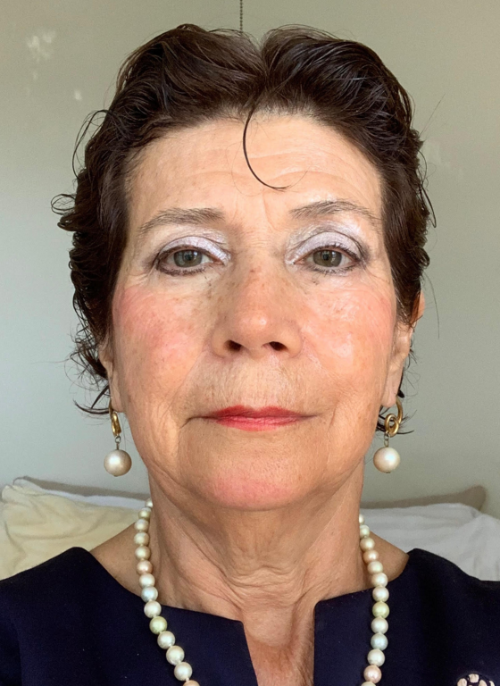
¡ Gracias !
yolandagayol@gmail.com

